Slide 1
Анализ данных
Преобразование и нормировка данных
Графеева Н.Г.
2019
данных

Slide 2
Анализ данных. Преобразование данных
Преобразование данных − одна из распространенных процедур предварительной обработки данных, способная продемонстрировать характерные особенности, скрытые в данных и не видимые в их первоначальной форме.
Попытаемся аргументировать необходимость проведения преобразований на конкретном примере. В нашем распоряжении есть агрегированные данные о результатах ЕГЭ за 2018 год. Нет никакого сомнения, что они достоверны. Это данные из официальных релизов Рособрнадзора.

Slide 3
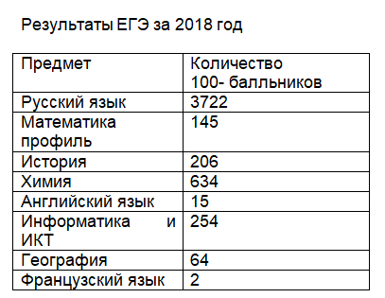
Анализ данных. Преобразование данных

Slide 4
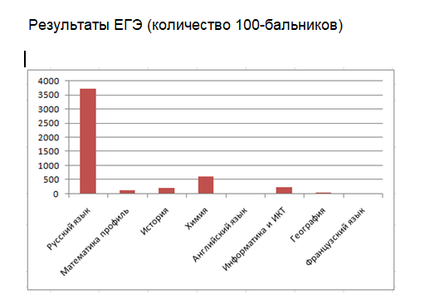
Анализ данных. Преобразование данных

Slide 5
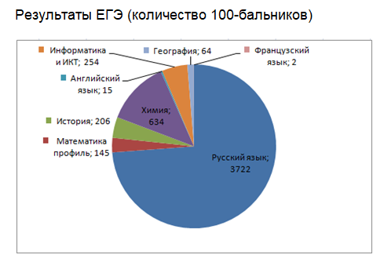
Анализ данных. Преобразование данных

Slide 6
Анализ данных. Преобразование данных
Возможно, на последнем слайде стало немного лучше. География стала выглядеть более убедительно. Однако Английский и Французский языки, по-прежнему, практически не видны на диаграмме. Причина, по которой указанные значения не видны – большой разброс значений среди агрегированных данных. Что делать с такими данными и как их визуализировать? Возможное решение – преобразование данных таким образом, чтобы разброс значений уменьшился, а сами данные стали, как минимум соизмеримыми. Существует много различных методов преобразования. Рассмотрим наиболее традиционные и обсудим, как эта трансформация влияет на визуализацию.

Slide 7
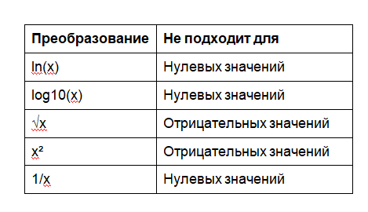
Анализ данных. Преобразование данных
Распространенные преобразования

Slide 8
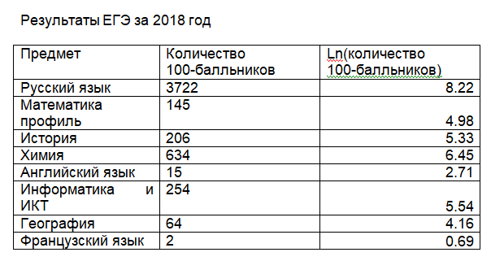
Анализ данных. Преобразование данных
Логарифмическое преобразование

Slide 9
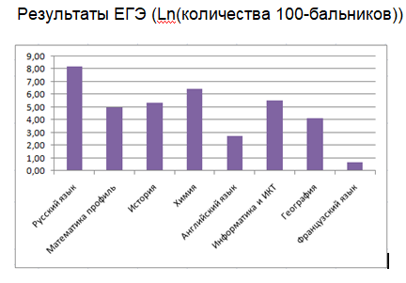
Анализ данных. Преобразование данных

Slide 10
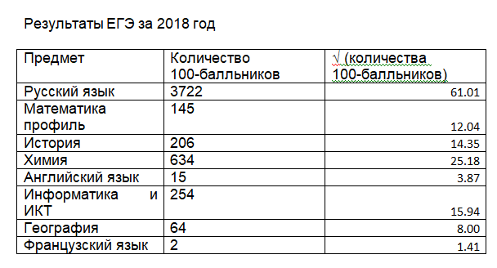
Анализ данных. Преобразование данных
Преобразование квадратного корня

Slide 11
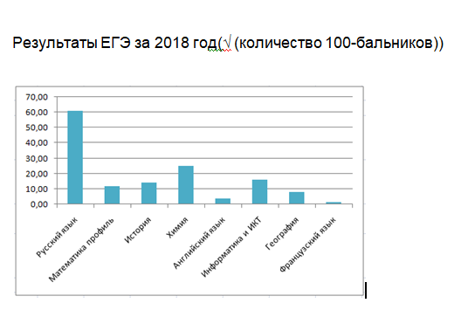
Анализ данных. Преобразование данных

Slide 12
Анализ данных. Преобразование данных
Выбор подходящего преобразования
Возможных преобразований много. Как выбрать подходящее преобразование? Ответ на этот вопрос не очевиден, хотя формальные статистические методы для выбора преобразования существуют. Если не вникать в эти теории, то общая стратегия выбора преобразования заключается в том, чтобы четко определить цель преобразования (например, визуализация определенного типа), а затем применить наиболее используемые преобразования, такие как логарифмы, квадратный корень, квадрат, обратная дробь и выбрать лучший метод, исходя из цели и полученных результатов.

Slide 13
Анализ данных. Преобразование данных
Единицы измерения и обратные преобразования
Поскольку методы преобразования включают в себя применение к исходным данным математических функций, то необходимо обратить внимание на изменение единиц измерения данных. Например, при применении логарифмической функции к переменной численности 100-балльников, единицей измерения становится логарифм численности. Значит, при представлении данных на графиках и диаграммах надо явно указывать, какие именно преобразования были проведены, и в каких единицах измерения отображены данные. Если преобразованные данные использовались для вычисления статистик, то надо не забыть провести обратное преобразование, чтобы представить результат в начальных единицах измерения. Например, если было применено преобразование квадратного корня, необходимо совершить обратное преобразование, и возвести конечный результат в квадрат.

Slide 14
Анализ данных. Нормировка данных
Нормировка данных
Нормировка данных – еще одна процедура возможной предварительной обработки данных. Назначение нормировки – обеспечение возможности для сравнения, агрегации и дальнейшей визуализации значений нескольких переменных из различных шкал.
Попытаемся аргументировать целесообразность нормировки на конкретном примере.
В распоряжении педагогического совета школы есть одна путевка в Артек и следующие сведения об учащихся.

Slide 15
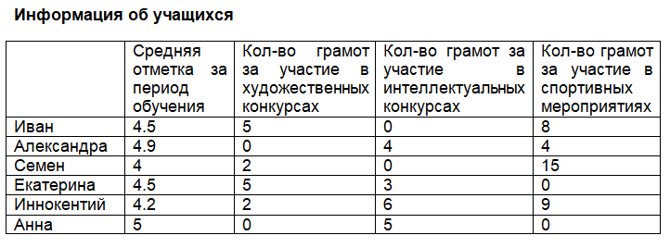
Анализ данных. Нормировка данных

Slide 16
Анализ данных. Нормировка данных
Будем условно считать, что все грамоты приблизительно одного порядка и среди них нет каких-то невероятно выдающихся. Перед педсоветом стоит задача найти (а в дальнейшем опубликовать) формальный критерий, по которому будет отобран претендент на единственную путевку в Артек. Как найти этот критерий? Задача состоит в том, чтобы каждому школьнику сопоставить одно число, которое будет представлять все его достижения, а затем на основании этих чисел составить рейтинг школьников и выявить первого претендента. Если бы все переменные и отметки измерялись в одинаковых шкалах и единицах измерения, можно было бы предложить сложить все значения, но это очень грубый подход, так как спортивные грамоты выдаются гораздо чаще других, и спортивные достижения тут же перекроют все остальные. Выход – нормировка значений переменных, а затем вычисление на их основе итогового критерия (целевой функции).

Slide 17
Анализ данных. Нормировка данных
Почему нужна нормировка показателей?
Обычно выраженность некоторого качества описывают числом. Переменная х меняется от некоторого минимального значения x_{min} (отражающего отсутствие качества) до некоторого максимального значения x_{max} (высшая степень проявления качества). Наличие критерия качества позволяет решать проблему сравнения двух объектов, но только по этому показателю. Но при этом надо помнить, в каких пределах меняется показатель. А диапазоны разброса значений и единицы измерений для разных переменных — самые разнообразные… Кроме того иногда необходимо оценивать, насколько близко конкретное значение к краям диапазона или к его середине. Если же речь идет о сравнении или агрегировании по различным показателям — дело обстоит совсем плохо. А ведь именно показатель качества интерпретируется как степень выраженности качества. А степени выраженности сравнивать и агрегировать можно и нужно!!! Но для этого показатели следует привести к одной шкале так, чтобы минимальное и максимальное значения для различных переменных совпадали. Такое преобразование и называется нормировкой. После этого преобразования можно сравнивать и агрегировать разнообразные показатели, полученные различными методиками.

Slide 18
Анализ данных. Нормировка данных
2 класса числовых показателей
При всем разнообразии числовых характеристик объектов из них можно выделить два широких класса:
униполярные, выражающие только степень наличия некоторого качества (например, интенсивный цвет или очень хорошая отметка);
биполярные, отражающие не только степень наличия качества, но и его «направленность».
Методы нормировки различаются для этих классов. Рассмотрим некоторые из них.

Slide 19
Анализ данных. Нормировка данных
Нормировка униполярного показателя в диапазоне от 0 до 1
Обычно униполярные показатели нормируются в диапазоне от 0 до 1. В качестве функции нормировки может выступать любая функция y = f(x) обладающая следующими свойствами:
y(x_{min})=0; y(x_{max})=1; dy/dx>0
Рассмотрим два возможных варианта такой функции, безусловно обладающих упомянутыми выше свойствами.

Slide 20
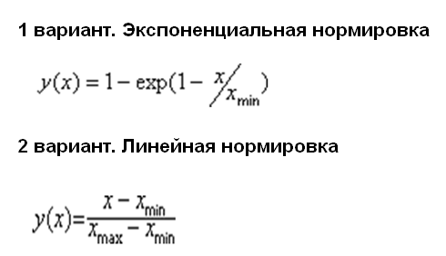
Анализ данных. Нормировка данных

Slide 21
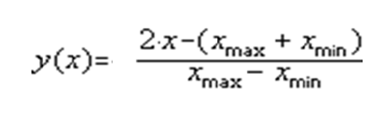
Анализ данных. Нормировка данных
Нормировка биполярных показателей в диапазоне от -1 до 1
Биполярные показатели обычно нормируются в диапазоне от -1 до 1. В качестве функции нормировки может выступать любая функция y = f(x) обладающая следующими свойствами:
y(x_{min})=-1; y(x_{max})=1; dy/dx>0
На экране приведен возможный пример такой линейной функции, основанной на минимальных и максимальных значениях:

Slide 22
Анализ данных. Нормировка данных
Итак, кто поедет в Артек?
Рассмотрим все показатели нашего примера с учащимися. Все они - униполярные. Воспользуемся формулой линейного преобразования униполярных показателей и нормируем наши исходные данные. Посмотрим, что получилось.

Slide 23
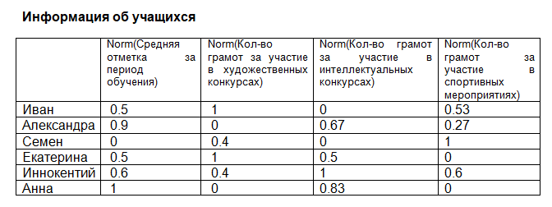
Анализ данных. Нормировка данных
Что дальше? Необходимо задать целевую функцию на основе нормированных значений. Может это просто сумма нормированных значений? Если это так, то в нашем распоряжении есть прекрасное средство для визуализации – гистограмма с накоплением. Она сама суммирует показатели и наша задача их всего лишь правильно задать. Построим гистограмму с накоплением на основе нормированных значений и увидим следующий результат:

Slide 24
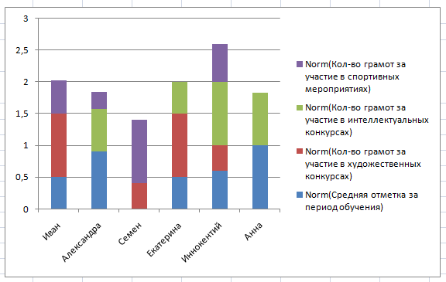
Анализ данных. Нормировка данных

Slide 25
Анализ данных. Нормировка данных
Однако оказалось, что педагогический совет настаивает, чтобы вдвое усилить значимость нормированного балла за успеваемость в школе, т.е. если все остальные нормированные значения войдут в целевую функцию с коэффициентом 1, то у нормированного среднего балла будет коэффициент значимости – 2. Итоговая формула для целевой функции :
2 * Norm(Average score for the period of study)
+ Norm(Number of certificates for participation in art competitions)
+ Norm(Number of certificates for participation in intellectual competitions)
+ Norm(Number of certificates for participation in sports events)
Для того, чтобы использовать все ту же диаграмму с накоплением, можем удвоить значения показателя за успеваемость в таблице и на ее основе опять построить диаграмму.

Slide 26
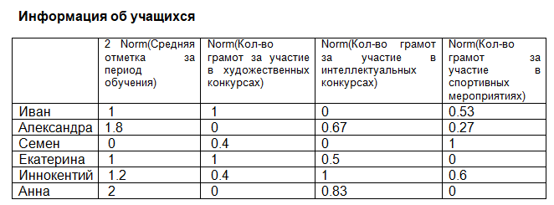
Анализ данных. Нормировка данных

Slide 27
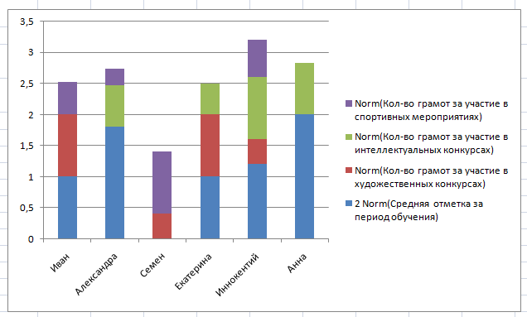
Анализ данных. Нормировка данных
К счастью победитель оказался один. Это – Иннокентий. В противном случае пришлось бы искать дополнительные критерии отбора претендентов.

Slide 28
Анализ данных. Нормировка данных
Задание 6
Семен окончил Университет и решил снять себе квартиру. Семен был готов проехать несколько остановок на метро. Конечно, лучше, если этих остановок будет поменьше. Но от метро до квартиры Семену было принципиально добираться пешком - не более 20 минут. И, конечно, хотелось снять квартиру поближе к метро. Состояние квартиры Семена интересовало не слишком, но он готов был посмотреть 3 возможных варианта. Последний важный момент - цена вопроса. Все факторы показались Семену равнозначными. В таблице (в своем варианте задания (Ваш номер в списке группы mod 6 + 1) в файле Нормировка.xlsx) Вы видите возможные варианты квартир, которые рассматривал Семен. В первом столбце ID квартиры, во втором - расстояние до метро пешком (в минутах). В третьем столбце количество остановок на метро, которые надо проехать, чтобы добраться до места работы. И последний столбец - стоимость аренды в месяц (в тысячах рублей). Помогите Семену выбрать три лучших варианта по совокупности параметров.
Примечание: Срок сдачи: 2 недели с момента выдачи. Задание отправлять по адреcу: N.Grafeeva@spbu.ru.
Topic: DataMining_2019_job6
Цена пункта задания – 5 баллов.

Slide 29

Анализ данных
Ваши вопросы?

